Slide 1
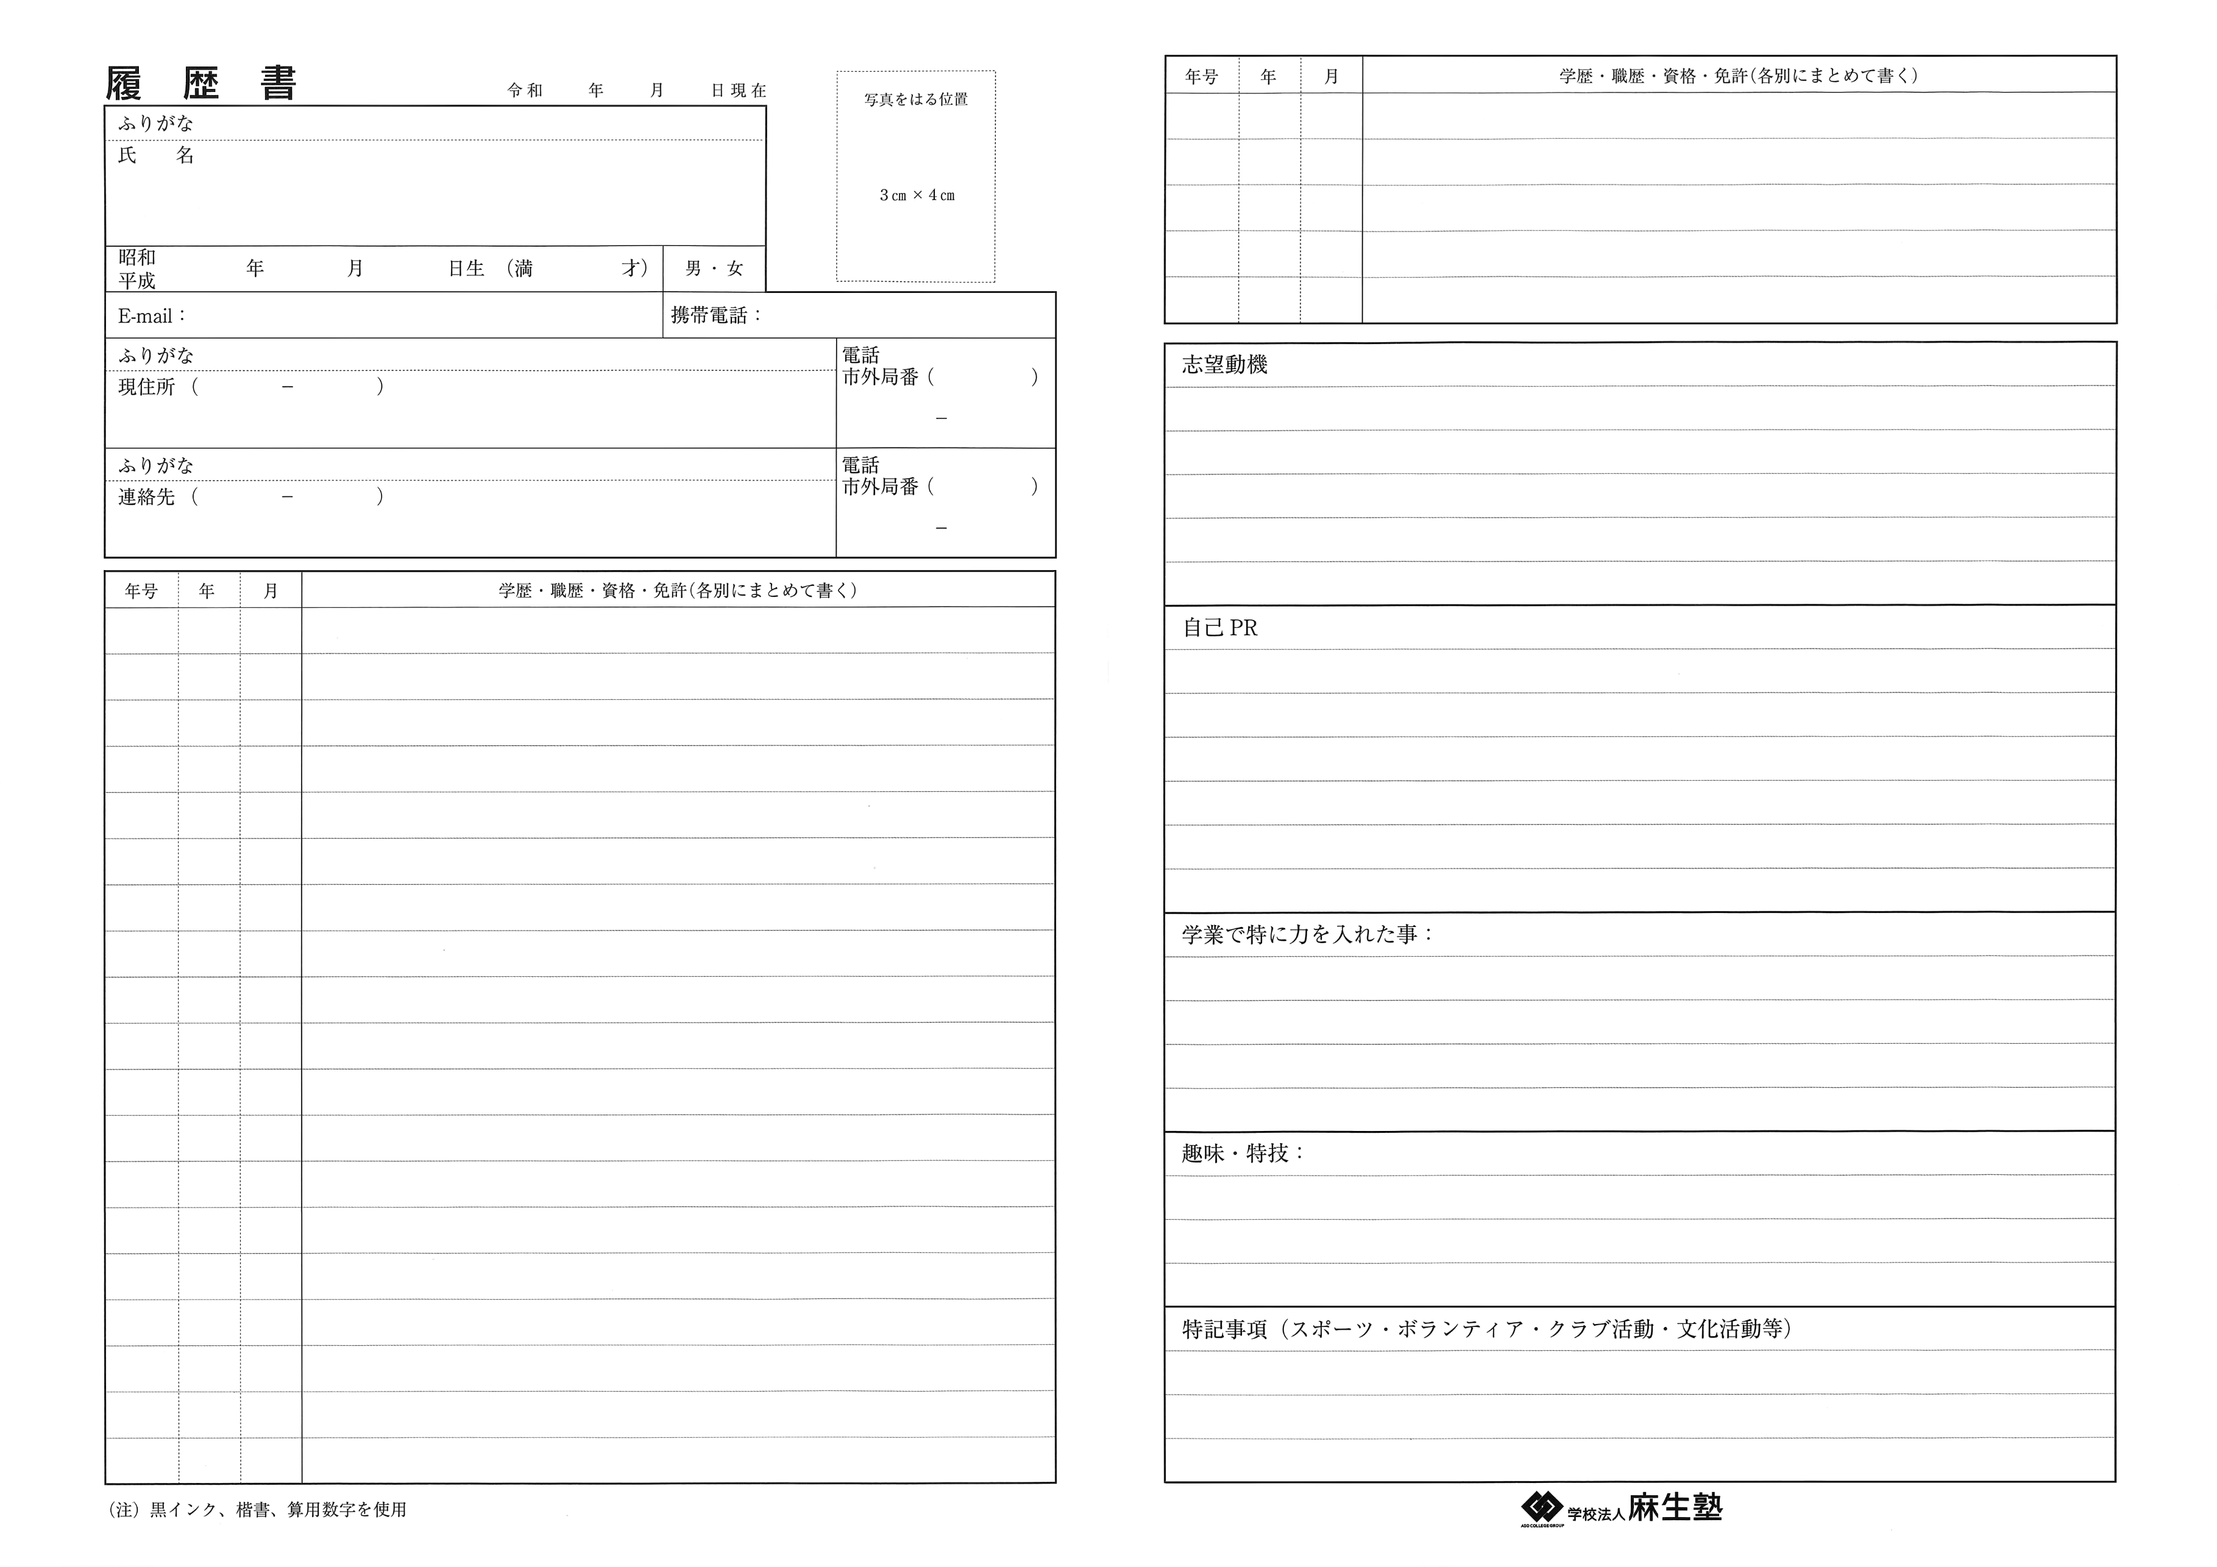
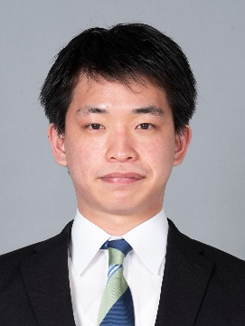
3
5
29
おばた ひかる
小畑 耀
14
３
12
21
2016008@s.asojuku.ac.jp
080-8363-3703
ふくおかけんかすがしいちのたに3ちょうめ22ばんちあーばんぱれすかすがいちのたに501ごう
816
0852
貴社の会社説明会に参加した際に、長期、短期によるインターンシップ、入社後の手厚い研修など貴社であれば私自身の成長に繋がると思い志望いたしました。以前より興味のあったメータバースコンテンツや新規タイトルの作成、PC版の移植など、幅広い分野を担当されておられるため様々な経験ができると考え、その経験を今後の人生で生かし成長したく思い貴社を強く志望いたします。
福岡県春日市一の谷3丁目22番地アーバンパレス春日一の谷501号
ふくおかけんかすがしいちのたに3ちょうめ22ばんちあーばんぱれすかすがいちのたに501ごう
816
0852
福岡県春日市一の谷3丁目22番地アーバンパレス春日一の谷501号
学歴
平成
２９
３
春日市立春日西中学校 卒業
私は様々なゲームでアクションごとに表示されるエフェクトが好きで自分でもカッコよく綺麗なエフェクトをできる限りゲームの動きの邪魔にならないように表示するように心がけています。今までは個人で制作を行い主に2Dゲームを制作してきました。チームでの制作の経験もありチーム制作では3Dのアクションゲームを制作しました。その際はEffekseerを使用してのエフェクト作成とDXライブラリの機能を使い動作させました。その際はエフェクトの制御と動作を簡単に行えるように制作を行いました。
平成
２９
４
私立筑紫台高等学校 入学
令和
２
３
私立筑紫台高等学校 卒業
令和
２
４
ASOポップカルチャー専門学校 入学
令和
6
３
ASOポップカルチャー専門学校 卒業予定
資格
文部科学省後援 情報検定 情報活用試験3級 合格
エフェクト
サーティファイ主催 Javaプログラミング能力認定試験3級 合格
ツールを使用せずにシェーダーを応用したエフェクトを表示できるように現在HLSLシェーダーを勉強中です。今までの制作ではEffekseerなどのツールを利用する、またはフリーの画像置くだけでエフェクトの代用をしていました。しかしシェーダーを応用することでさらに幅広く強いエフェクト表現を実装することができると考え現在も実装実験中です。
免許
普通自動車免許AT限定 取得
賞罰
バレーボール
なし
小学生の時から続けており現在も高校の時の先輩や、友人が参加している社会体育でたまに体を動かすようにしています。週末などにはほかの社会人チームと練習試合や大会に参加するようなこともあります。
以上
現在はエフェクトをきれいに表示するためにシェーダーの勉強を行っております。これを応用しシンプルなエフェクトのみならず、ポストエフェクトでの霧や光の表現などを勉強しています。その知識を使用してビュワーを制作しようと考えています。

